Slide 2
Задача проекта
Закуп и монтаж оборудования
Закуп компоста 2 фазы
Получение урожая
Реализация в торговые сети
Реконструкция здания на 4 камеры плодоношения
Создание от 5 до 8 рабочих мест

Slide 3
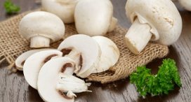
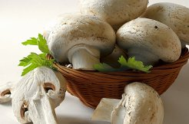
Цель проекта:
Выращивание и реализация свежего и качественного гриба
Выход к концу 2020 года на 6-8 тонн грибов в месяц
Рентабельность грибов от 40 до 60%
Окупаемость проекта - два года

Slide 4
Объем российского рынка культивируемых грибов оценивается исследователями в 40 тыс. т в год (включая замороженные продукты), около 10 тыс. выращивается в России, три четверти продукции ввозятся из-за рубежа (Польша, Белоруссия, Прибалтика). Шампиньоны (80% рынка) и вешенки (20%) востребованы в магазинах и ресторанах. Некоторые исследователи склоняются к тому, что этот рынок будет расти на 15-20% в год.

Slide 5
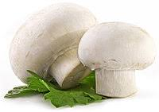
100 граммов шампиньонов содержат
Белки, гр.
4,3
Жиры, гр.
1
Углеводы, гр.
0,1
Кальций
Железо
Магний
Цинк
Натрий
Йод
Калий
Хром
Фосфор
Фтор
Хлор
Молибден
Витамины:
РР
А
В1
В2
В5
В6
В9
С
Е
На 80% гриб состоит из воды. Еще 20% составляют витамины, минеральные вещества и органические кислоты. Шампиньоны богаты фосфором, по содержанию которого они близки к рыбе. Благодаря низкому содержанию калорий шампиньоны считаются диетическим продуктом, а благодаря отсутствию сахара их могут употреблять люди, больные диабетом. Вещества, содержащиеся в шампиньонах, снижают уровень холестерина, предотвращают развитие опухолей. Также употребление этих грибов снижает вероятность инфаркта и препятствует развитию атеросклероза.

Slide 6
Проблемы:
Некачественная и несвежая продукция
Высокая стоимость
Нехватка на полке

Slide 7
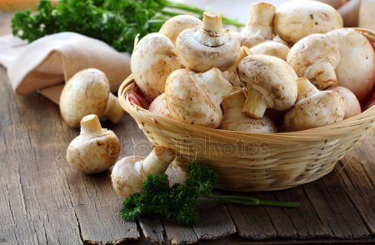
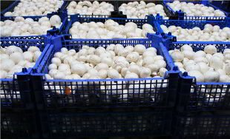
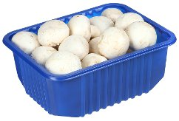
Решение проблемы и преимущество перед конкурентами
Сбор и доставка свежей продукции
Предложение оптимальной цены
Работа с продуктовыми рынками и магазинами
Возможность покупателю брать столько сколько нужно (продажа на развес)

Slide 8
Конкуренты
Главным преимуществом проекта является развивающаяся отрасль, и практически отсутствие КОНКУРЕНЦИИ, в которой он реализуется (культивирование грибов) и возрастающий спрос на производимую продукцию – шампиньонов. В данной отрасли наблюдается постоянный рост цен реализации продукции конечным потребителям.
Сейчас шампиньоны производит только одно предприятие области – «Вологодская зелень», в количестве 25 тонн в год, что составляет 0,5% от потребности рынка области
Продающиеся сейчас в магазинах шампиньоны – в основном польского или голландского происхождения.
Грибные комплексы есть в южных и центральных районах России, но доля их продукции на российском рынке невелика – около 10%.
Запрет на ввоз в Россию грибов из стран ЕС в 2014 году никак не повлиял на ситуацию на рынке. Импортные грибы продолжают составлять его большую долю – 85%.

Slide 9
Бизнес - модель:
Увеличение стоимости бизнеса зависит от доходов, которые генерирует компания. Для обеспечения спроса на продукцию ИП Сергиенко Т.А. «Грибная ферма «ВИОЛИ» регулирует качество и цену. Формирование цены на продукцию основывается на затратном и рыночном подходе. Цена покрывает затраты на производство, при этом значительно не превышает цены конкурентов. Торговая наценка для продукции формируется с учетом спроса на рынке. Средняя розничная цена на продукцию составляет 250 рублей за килограмм свежих шампиньонов. В данной модели принята цена в 170 рублей за килограмм.

Slide 10
Динамика выручки и чистой прибыли в период прогнозирования проекта
Основные показатели эффективности проекта
Наименование показателя | значение
Чистый дисконтированный доход, NPV | 6919,5 тыс. руб.
Внутренняя норма прибыли, IRR | 62%
Индекс прибыльности, PI | 209,68%

Slide 11
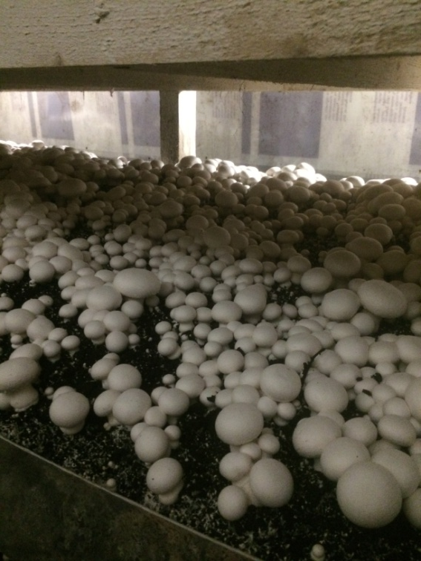
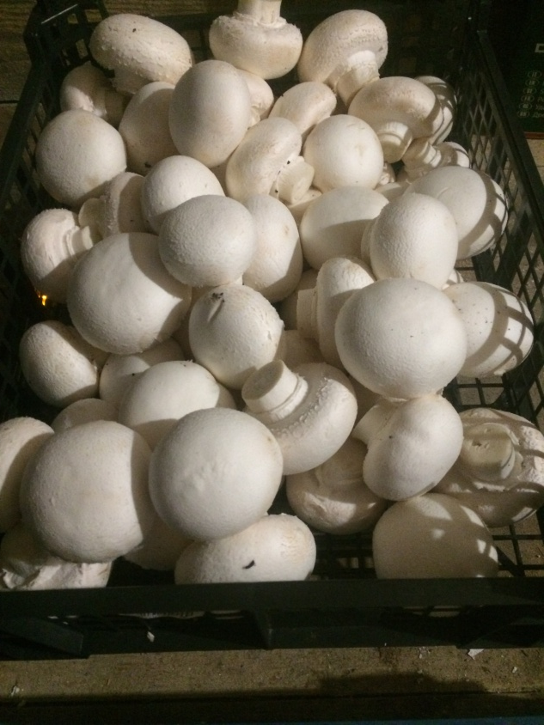
Технология производства:
Первый этап: приобретение компоста 2-й фазы у специализированной компании
Второй этап: плодообразование
Третий этап: сбор и реализация урожая

Slide 12
Предложения инвестору
40% от прибыли на 5 лет после выхода на плановую мощность 70 тонн грибов в год.

Slide 13
СПАСИБО ЗА ВНИМАНИЕ
Сергиенко Татьяна
sergienko_a.n@mail.ru
тел. +7 (921) 147-96-21

